Slide 1



PHÒNG GIÁO DỤC & ĐÀO TẠO HUYỆN GIA LÂM
TRƯỜNG MẦM NON VĂN ĐỨC
LĨNH VỰC: PTNN
Giáo án: NBTN
Tuần I: Con vật nuôi trong gia đình (Gia Súc)
Đề tài: Con mèo, con chó
Lứa tuổi: 24-36 tháng
Giáo viên: Chử Thị Sự

Slide 2
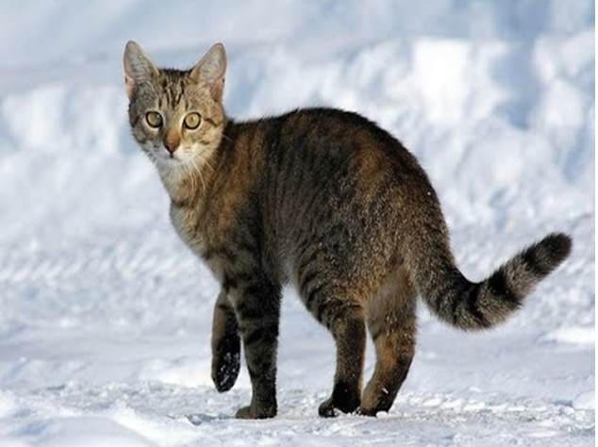
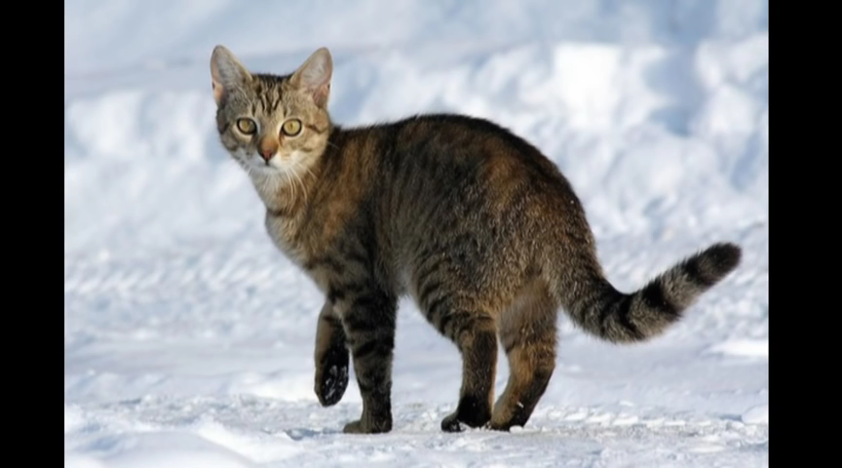

Slide 3
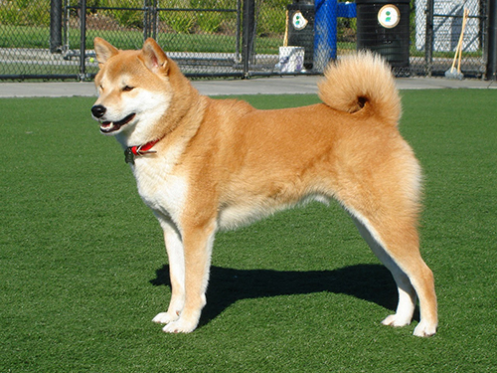
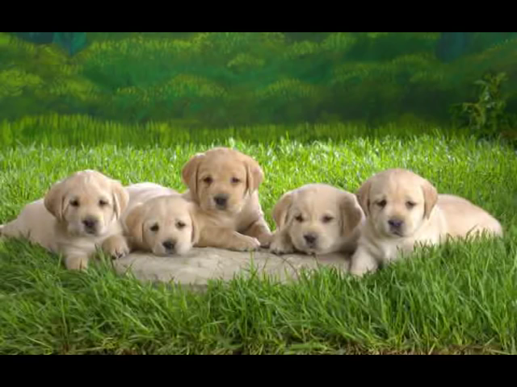

Slide 5
TRÒ CHƠI
Con gì biến mất

Slide 7

Chúc các bé chăm ngoan học giỏi

